Slide 1
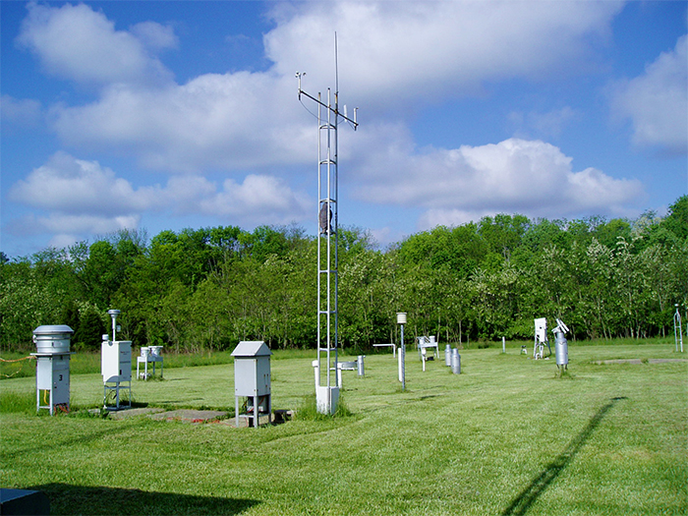
Проект
«Метеостанция в детском саду» старший дошкольный возраст
2024 год
Группа «Солнышко»
Воспитатель:
Суязова Т.А.
.

Slide 3
Цель: формирование у воспитанников элементарных представлений о погоде и её значении в жизни человека

Slide 4
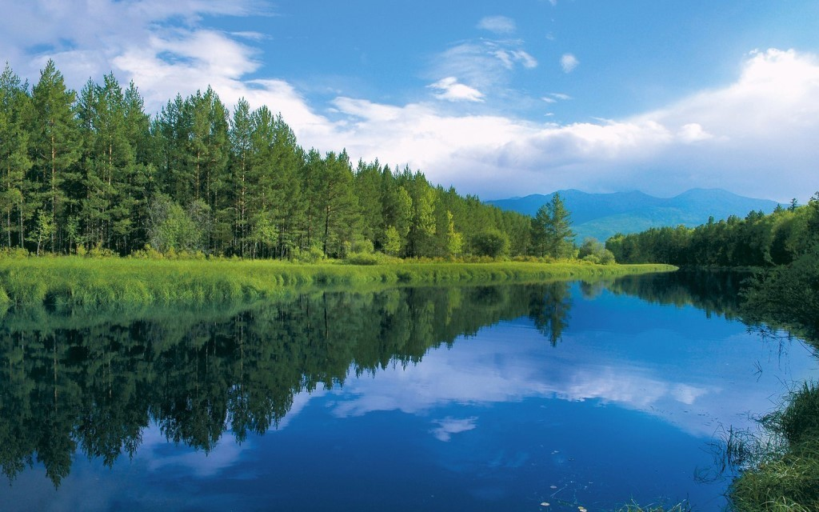
Задачи:
- организовать работу на метеостанции для системных наблюдений за погодой
-формировать представления о значении погоды в жизни человека, растительного и животного мира
-формировать представления о четырех частях света
-познакомить детей с приборами на метеостанции
-познакомить с профессией метеоролога
-развивать умение анализировать, сравнивать, делать выводы на основе наблюдений за погодой

Slide 5
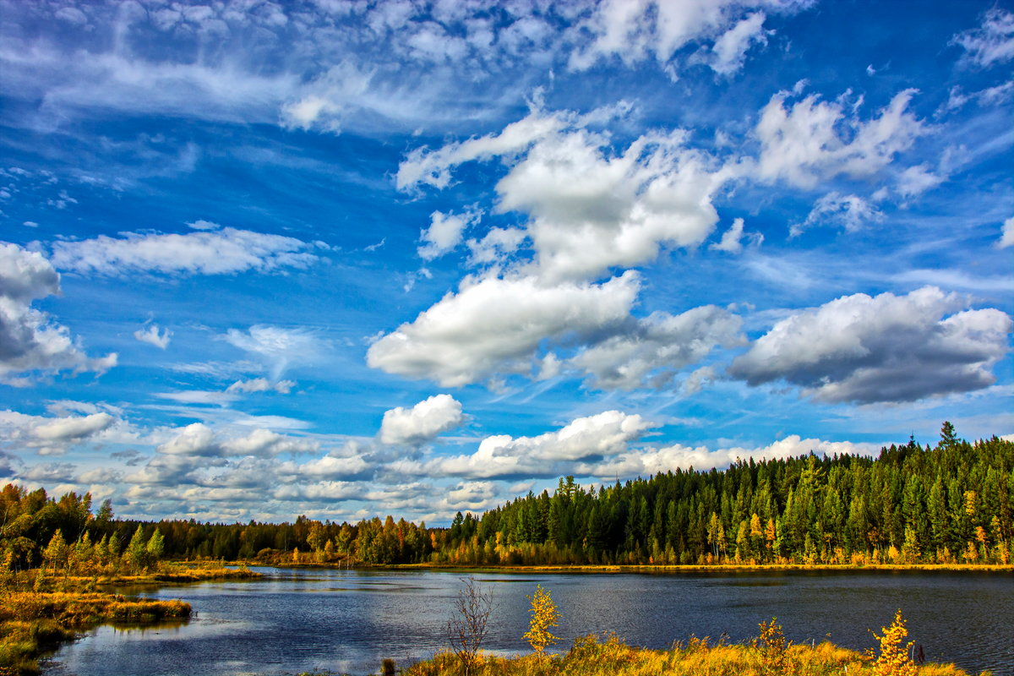
Тип проекта:
Практико - информационно исследовательский
Участники:
воспитатели, воспитанники, родители
Продолжительность:
долгосрочный

Slide 6
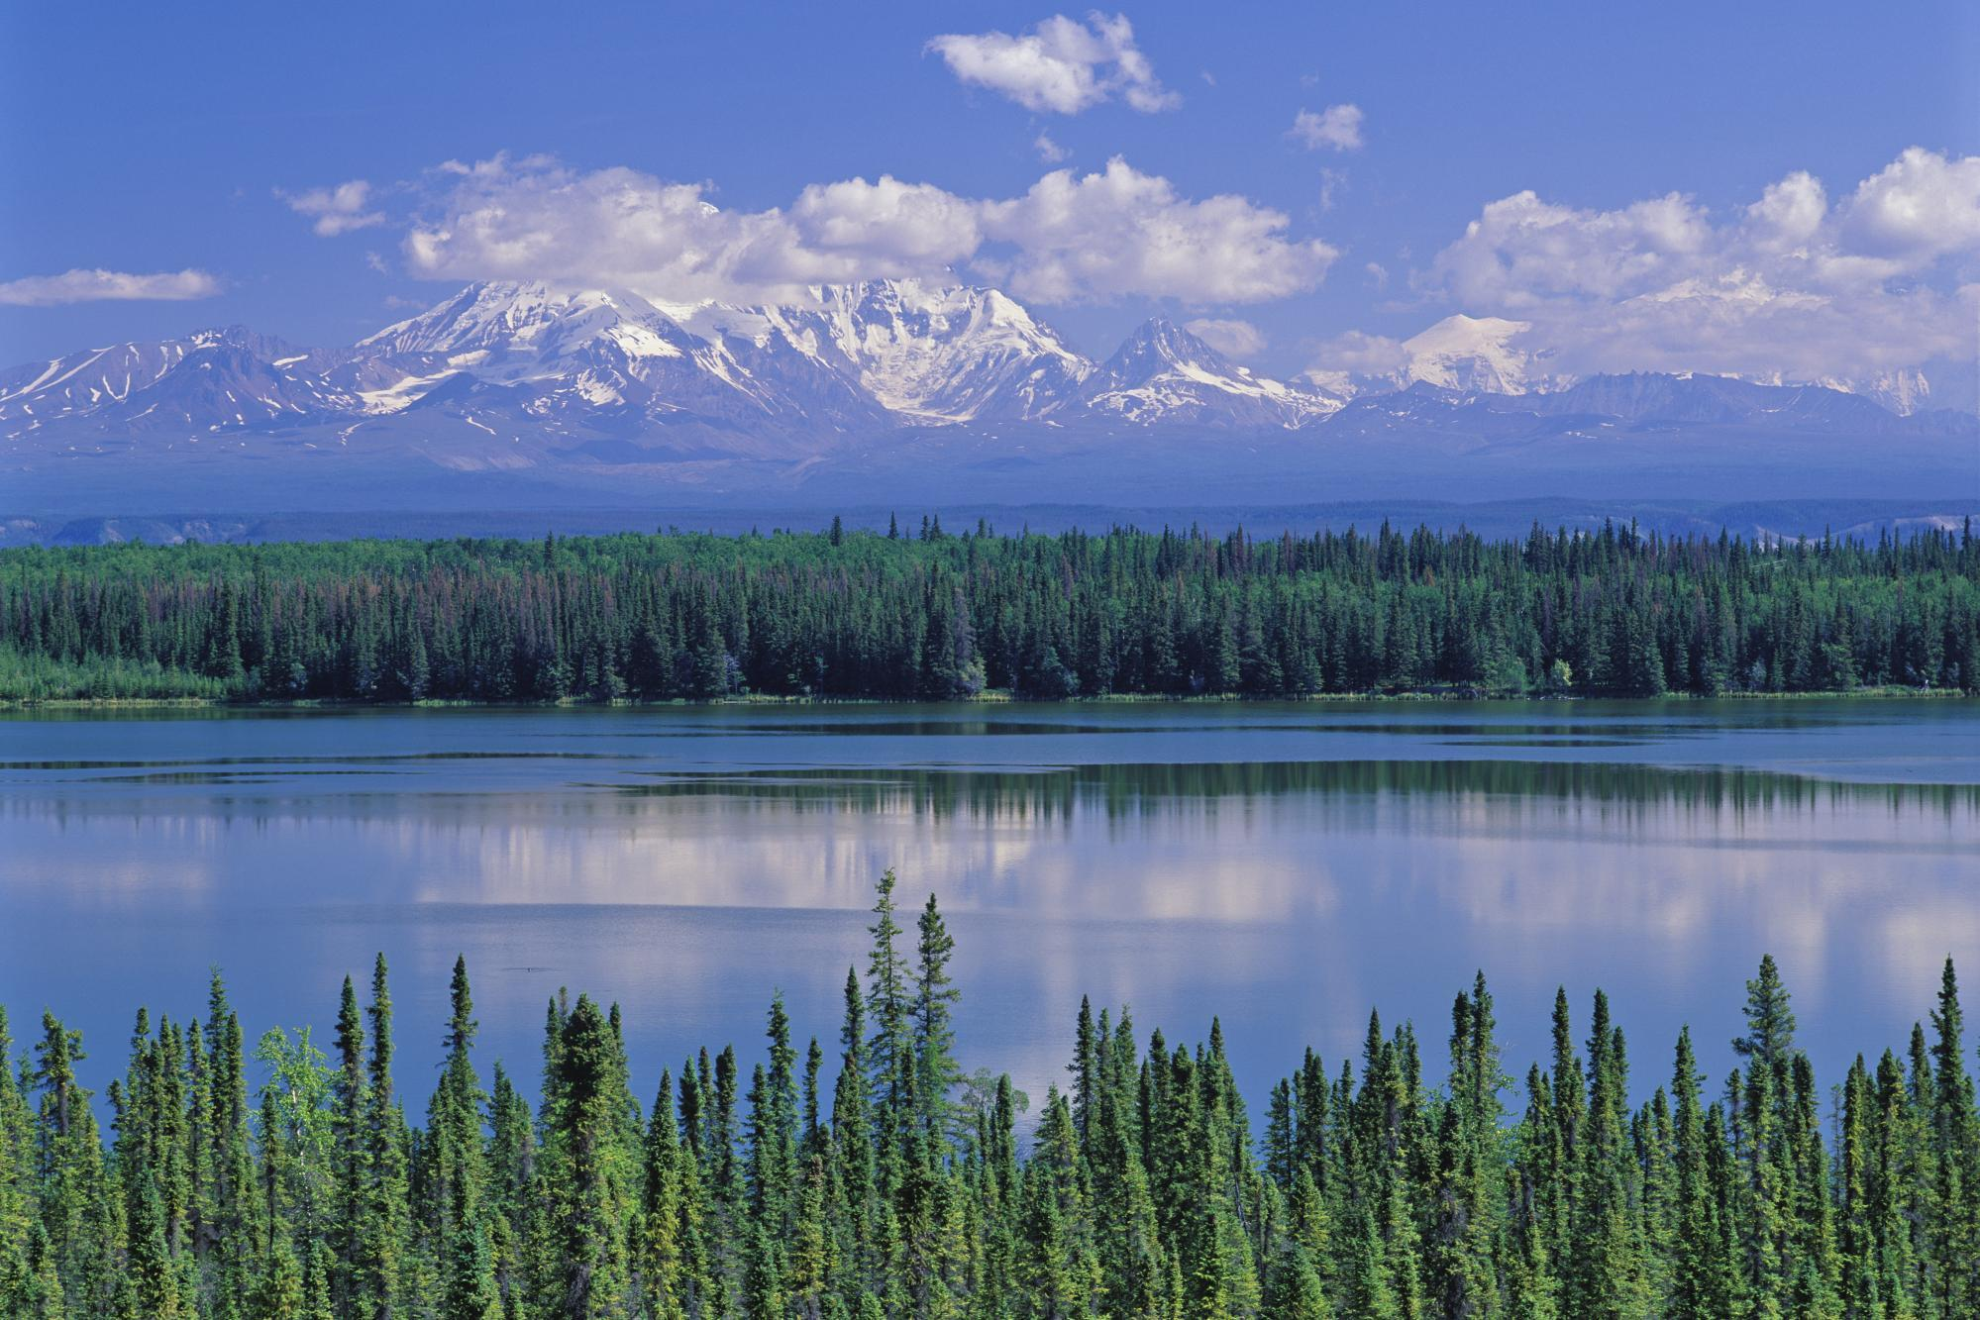
Предполагаемый результат
Предполагаемый результат
Дети узнают:
о значении погоды в жизни человека;
о профессии метеоролога и о метеорологии как науке;
о температуре воздуха, направлении и силе ветра; об осадках;
о метеоприборах ;
Дети смогут: использовать навыки работы с метеоприборами для наблюдений за погодой
делать прогноз погоды по полученным данным метеоприборов

Slide 7
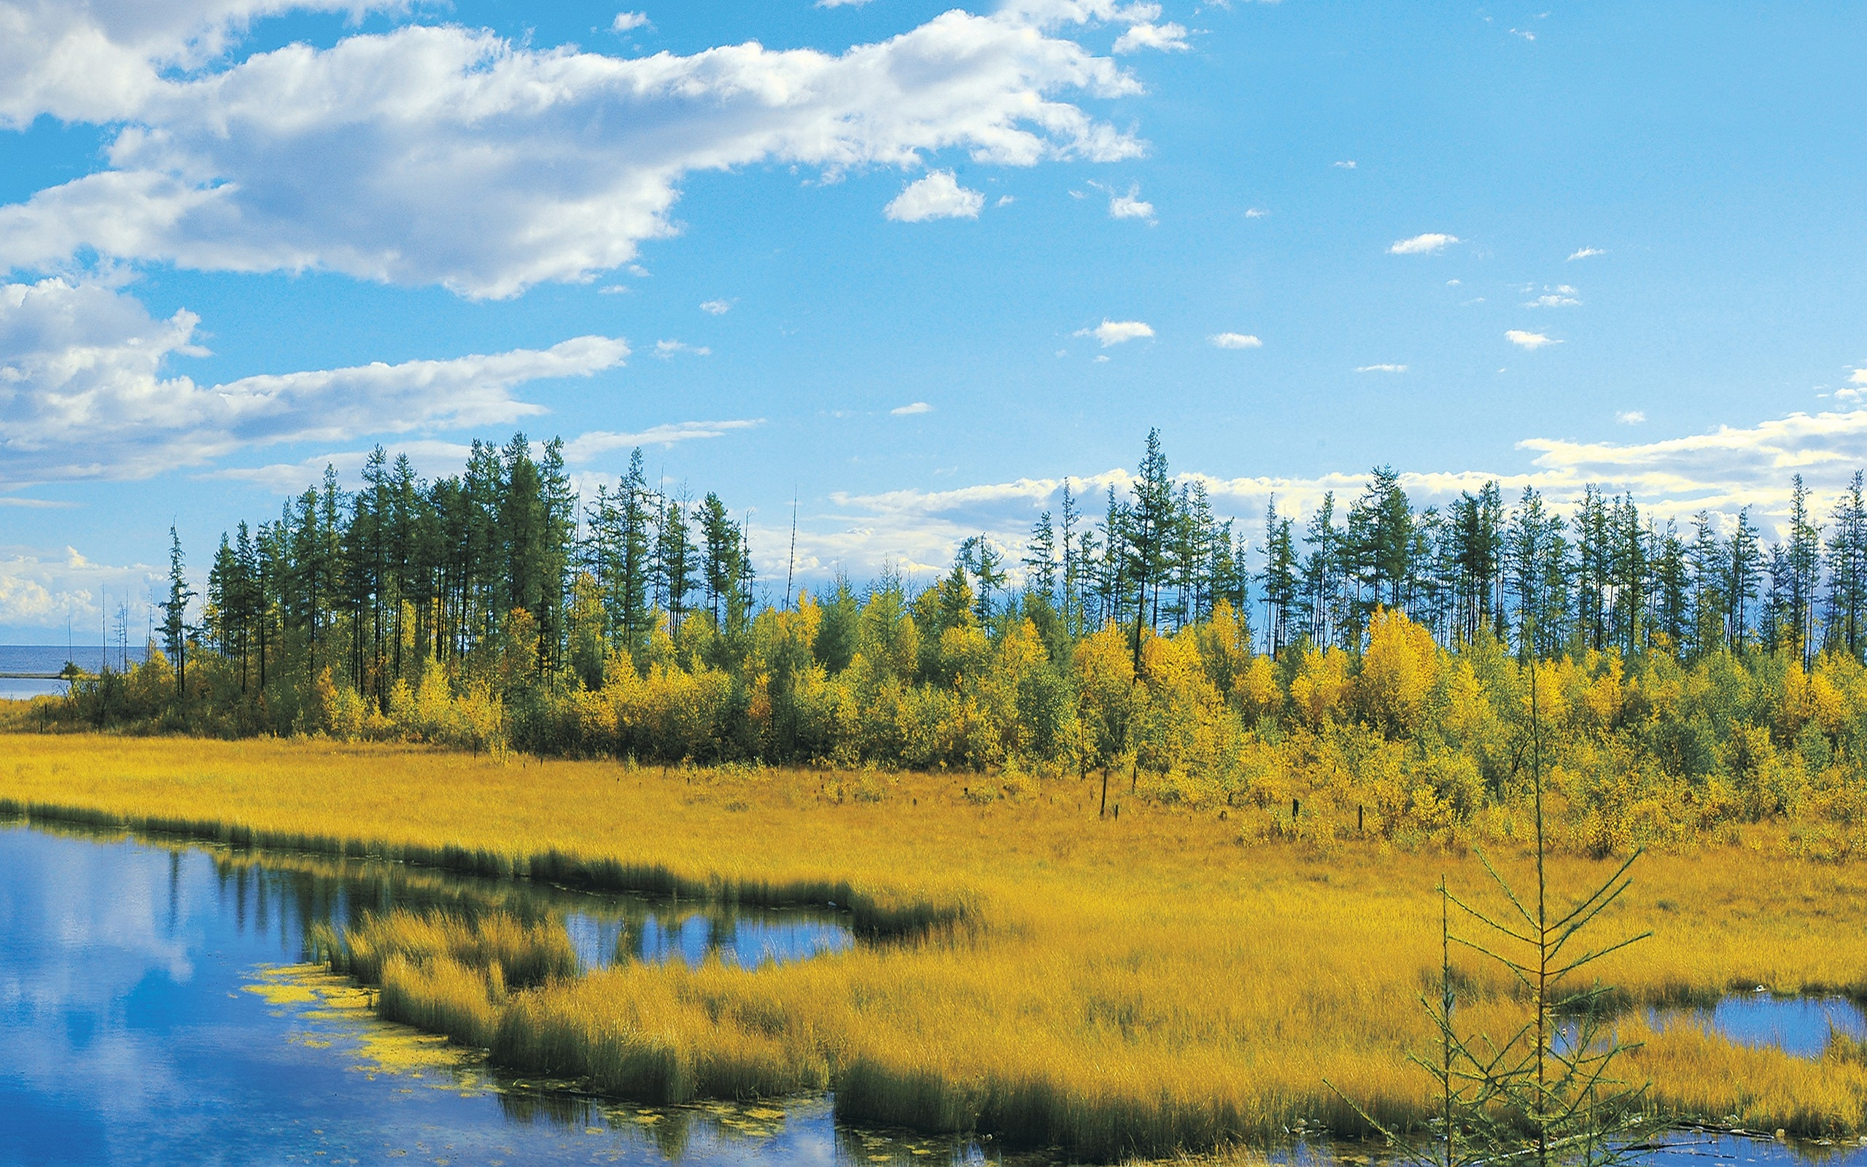
Этапы реализации
1. Подготовительный
-обновление оборудования на имеющейся метеостанции в детском саду
-дополнительное изготовление оборудования для организации наблюдений
-составление календаря для наблюдения за погодой

Slide 8
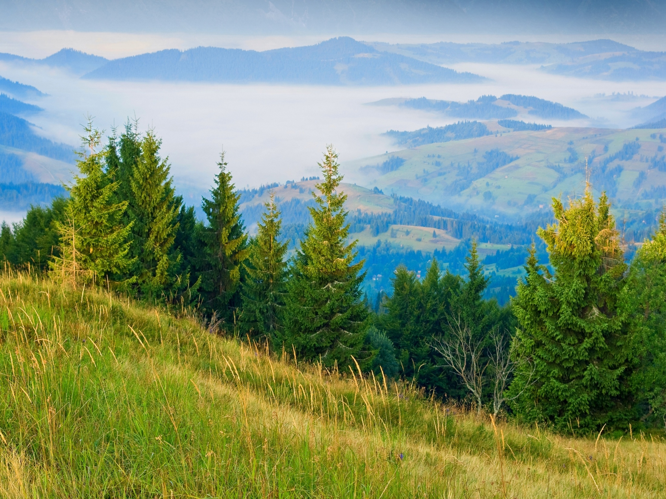
2.Деятельный
ознакомление с профессией метеоролога;
ознакомление с приборами, помощниками наблюдения за погодой;
ознакомление с растениями-барометрами;
организация наблюдений за погодой;
оформление «Копилки народных примет»;
фиксация результатов в календаре ежедневно;
обобщение и анализ наблюдений за погодой, за месяц, оформление результатов;
обобщение и анализ наблюдений за сезон (лето), оформление результатов;

Slide 9
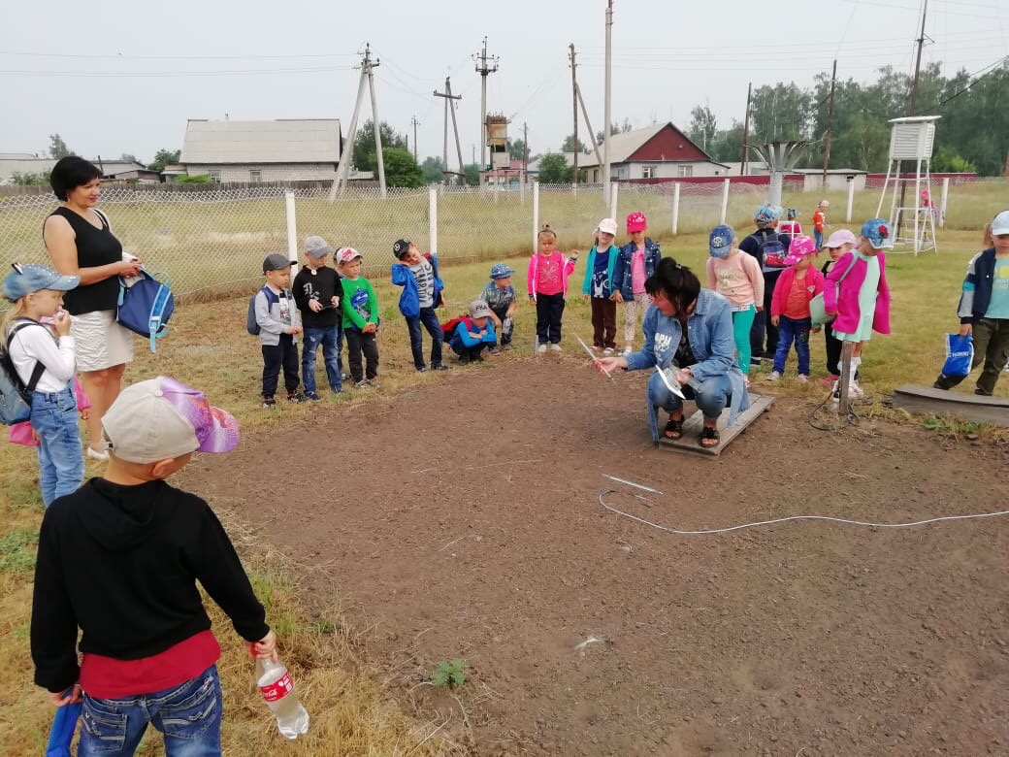
Экскурсия на метеостанцию

Slide 10
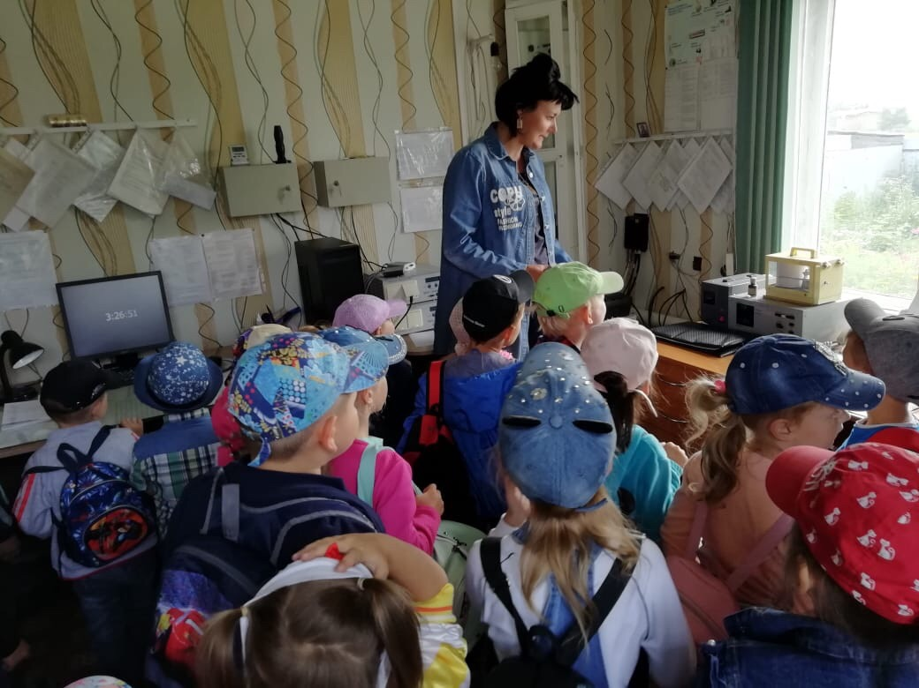

Slide 11
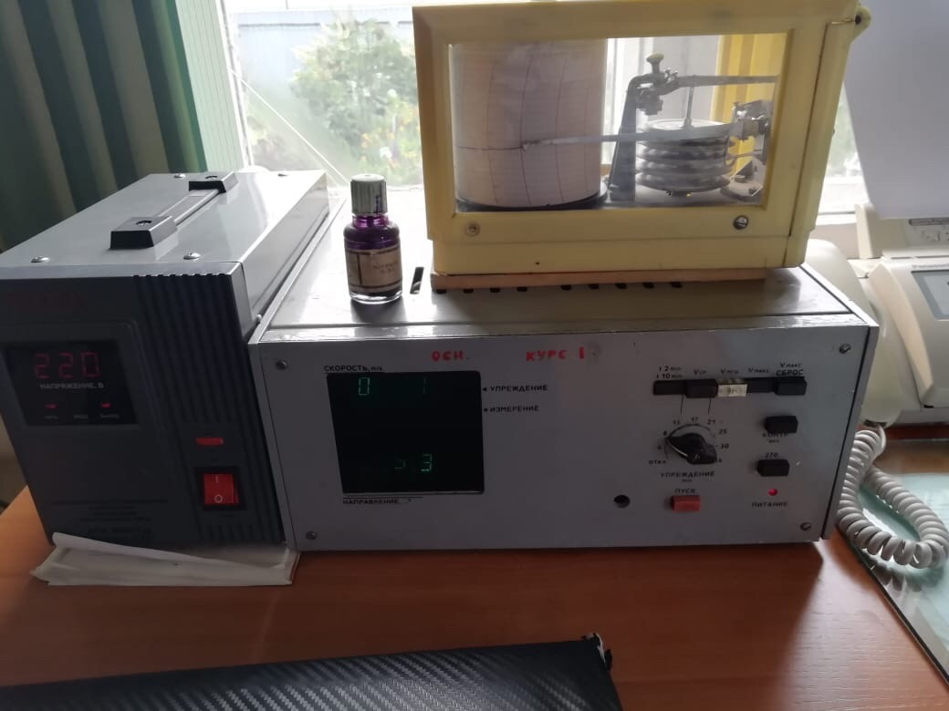

Slide 12
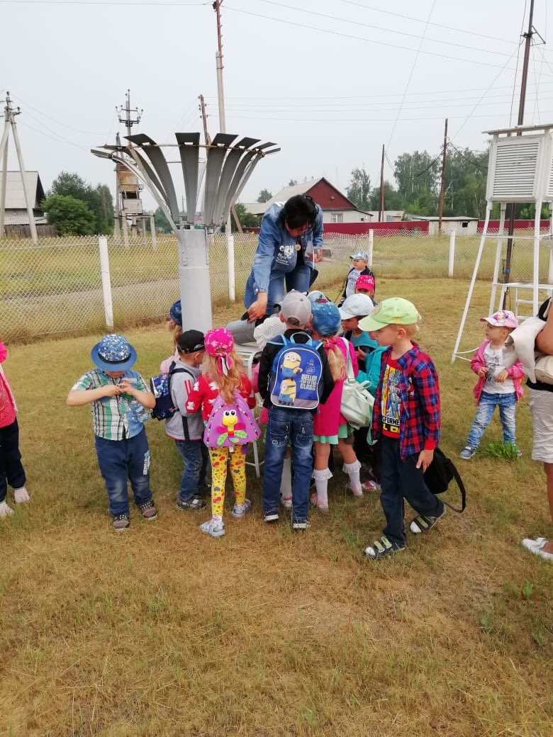

Slide 13
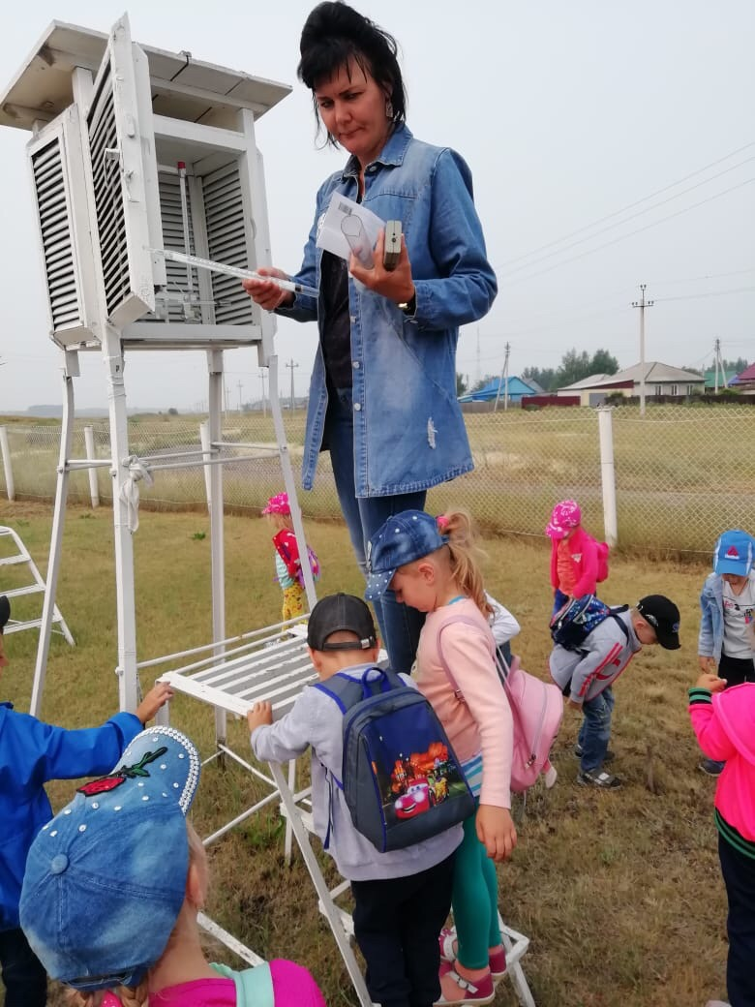

Slide 14
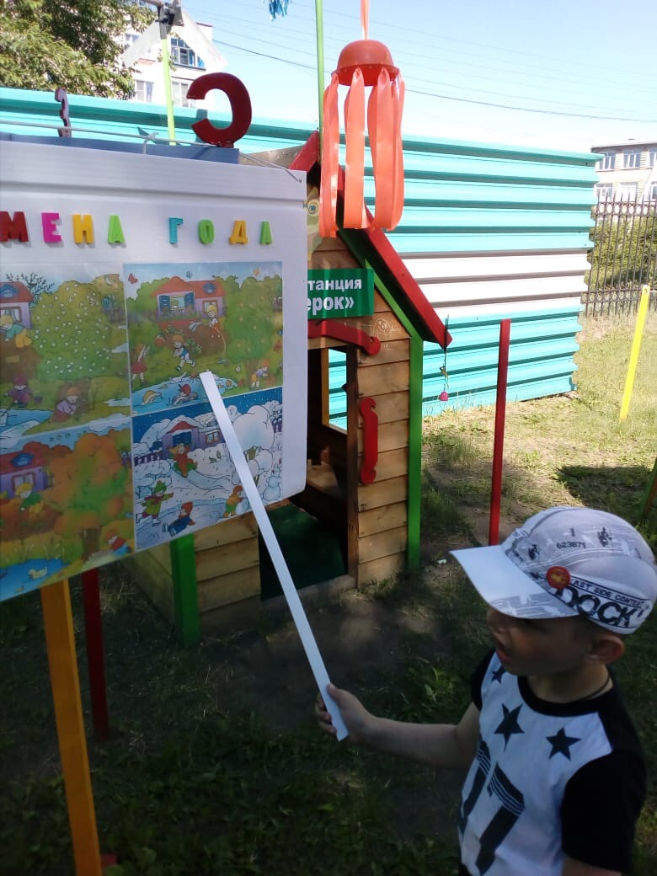
Наша метеостанция

Slide 15
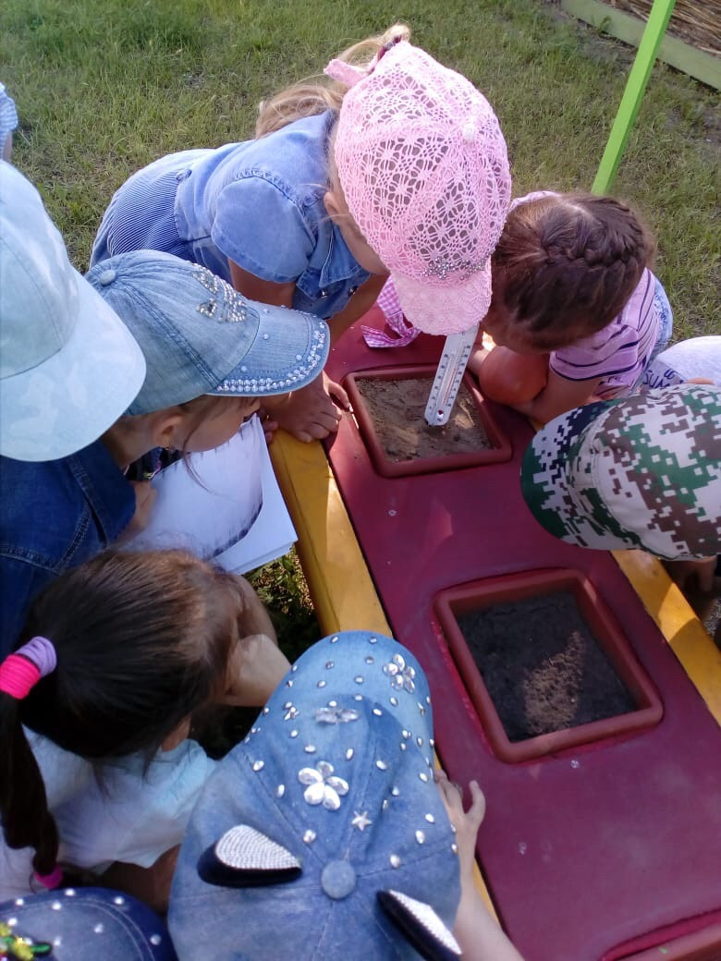

Slide 16
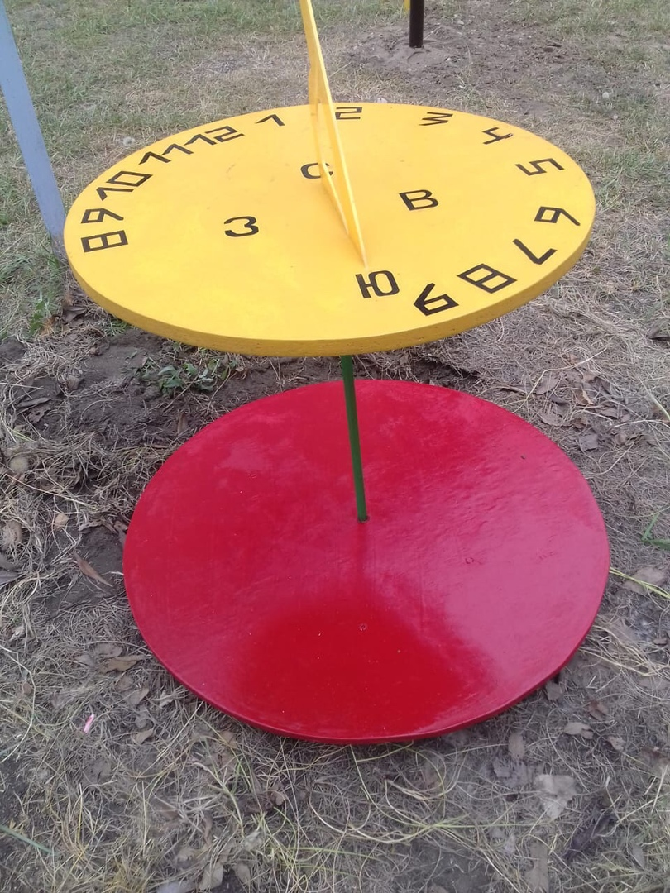

Slide 17
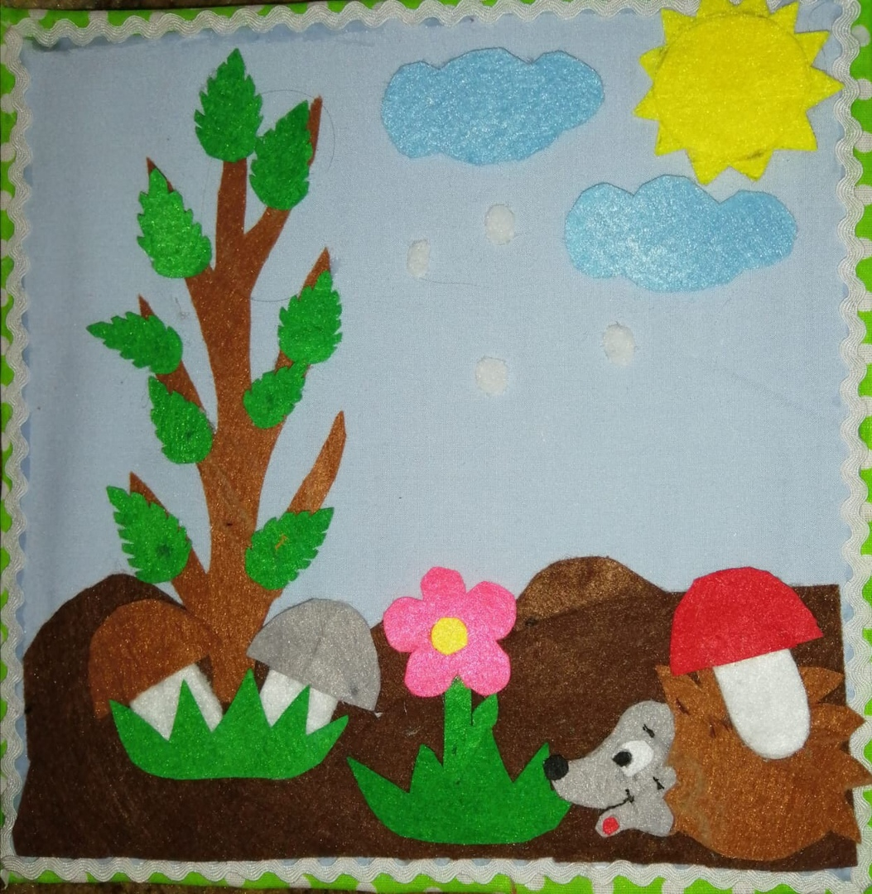

Slide 18
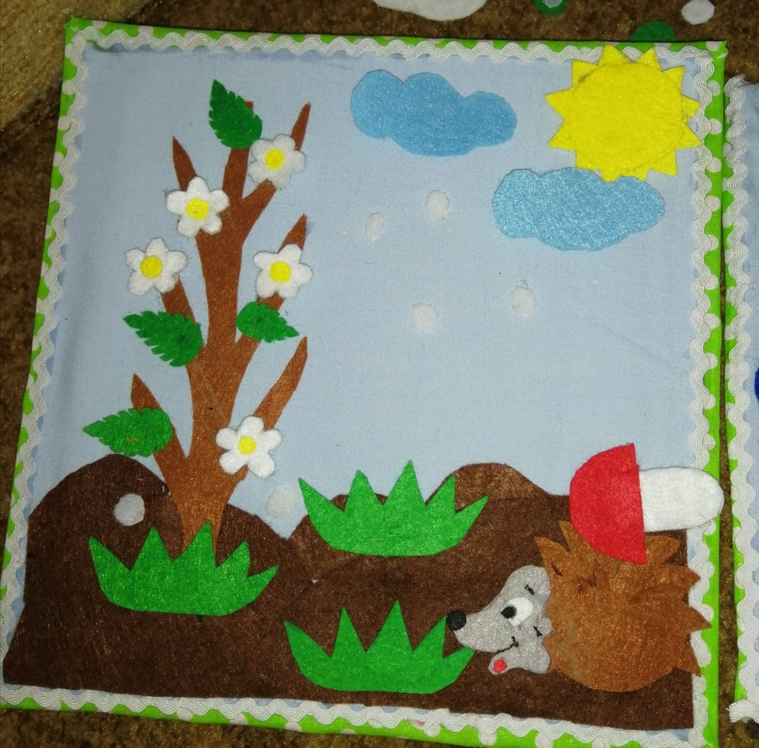

Slide 19
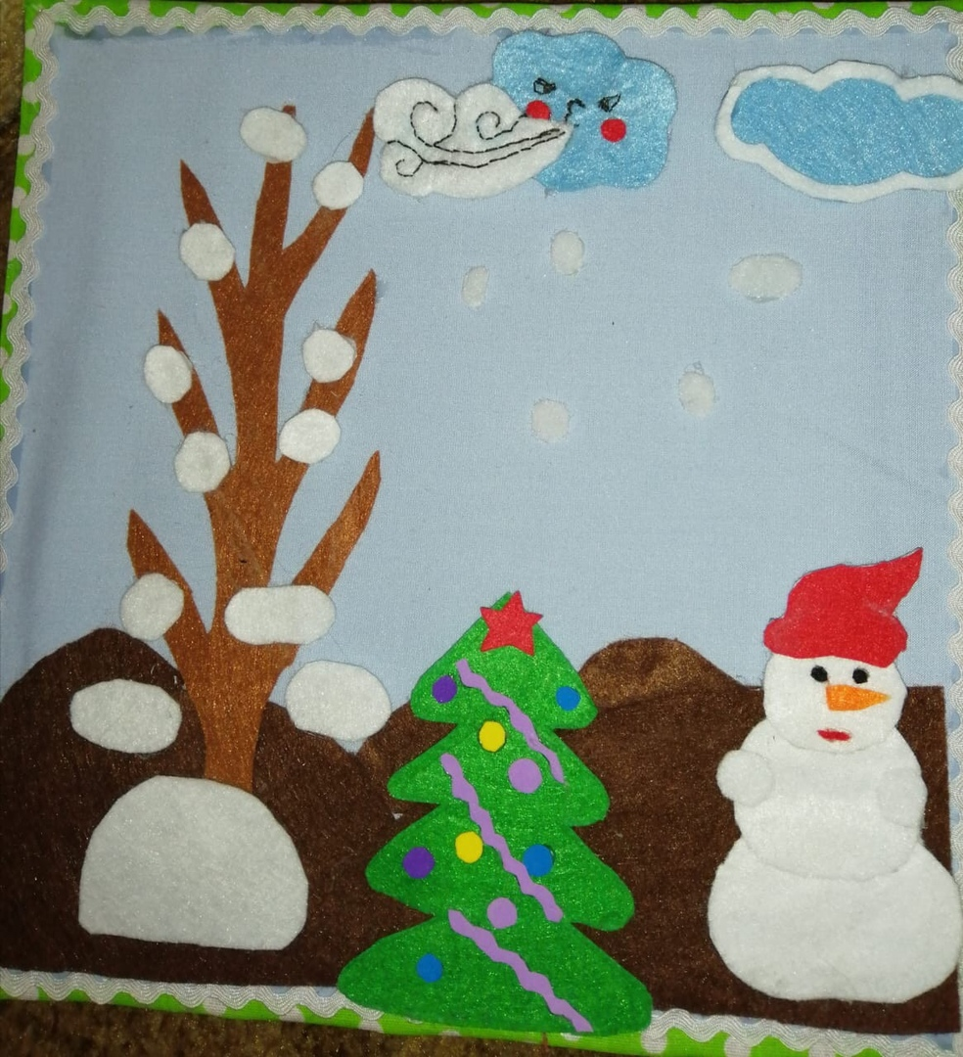

Slide 20
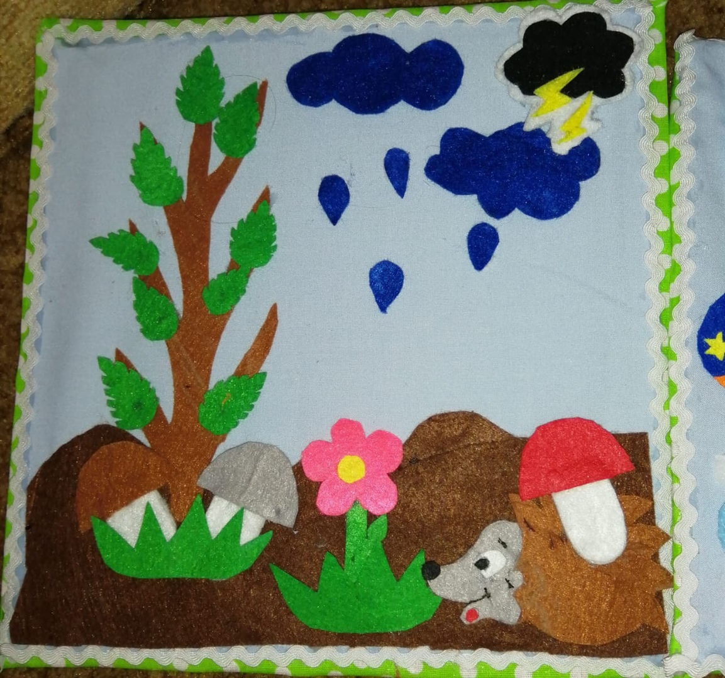

Slide 21
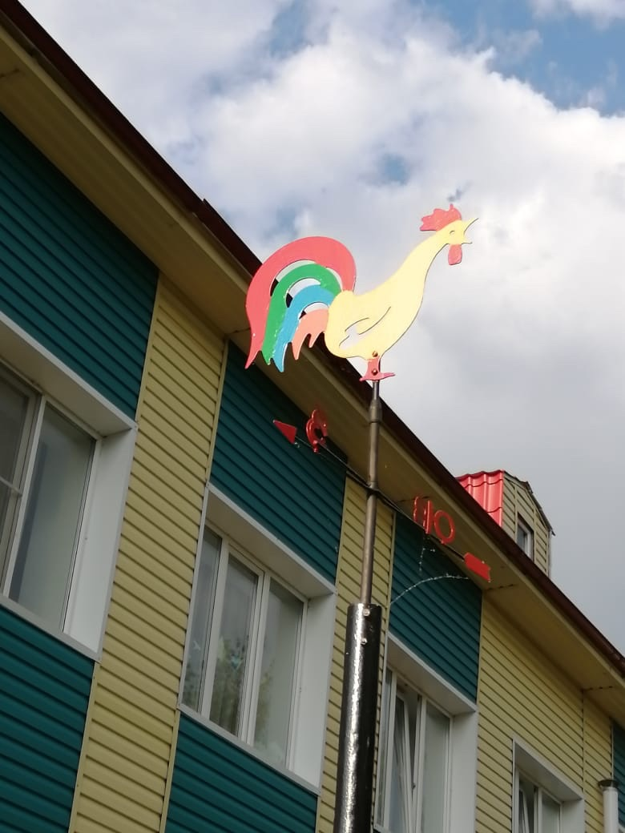

Slide 22
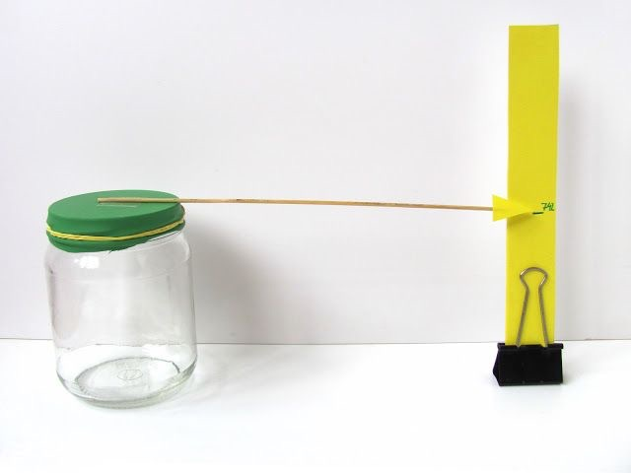

Slide 23
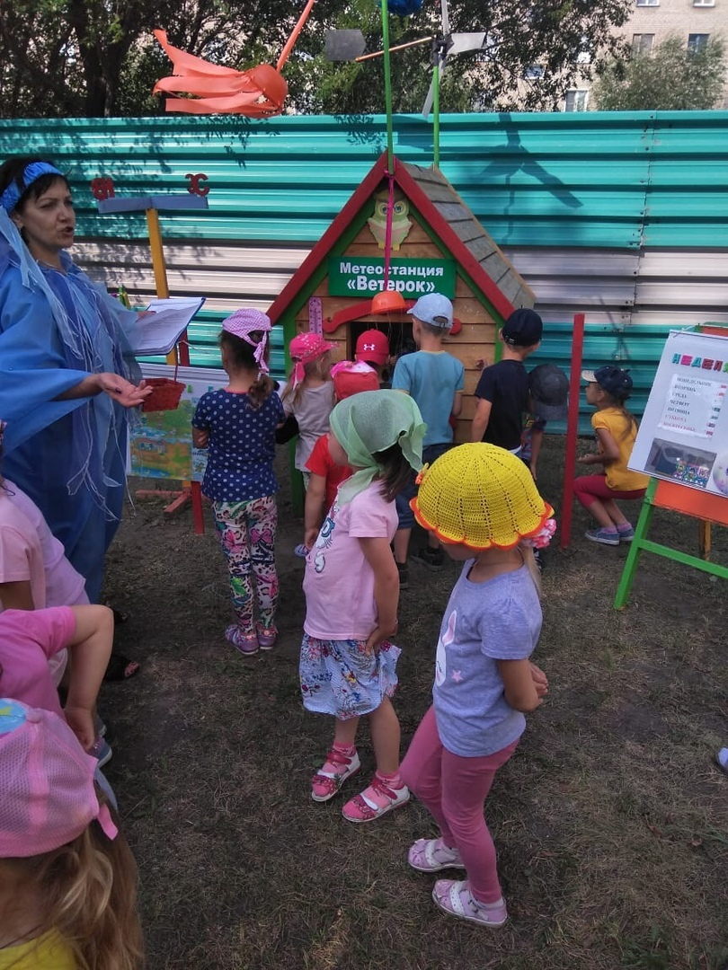

Slide 24
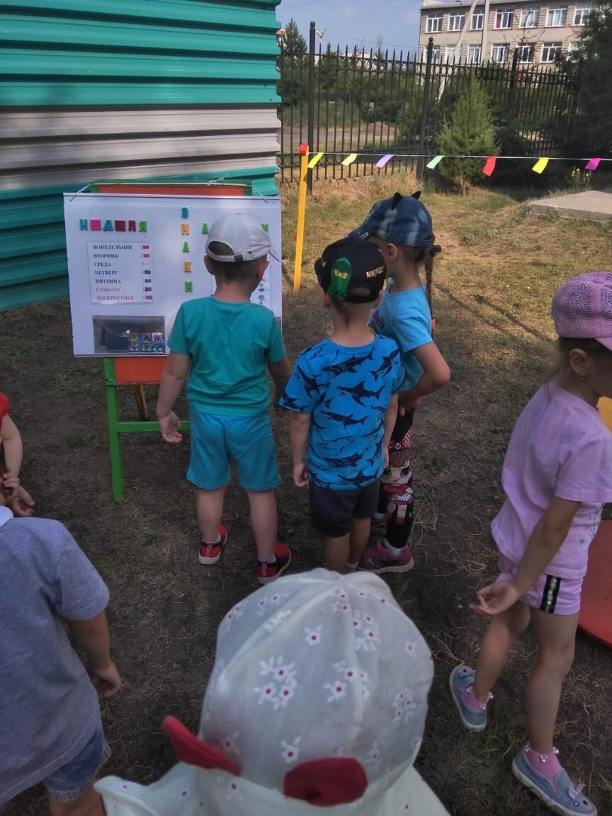

Slide 25
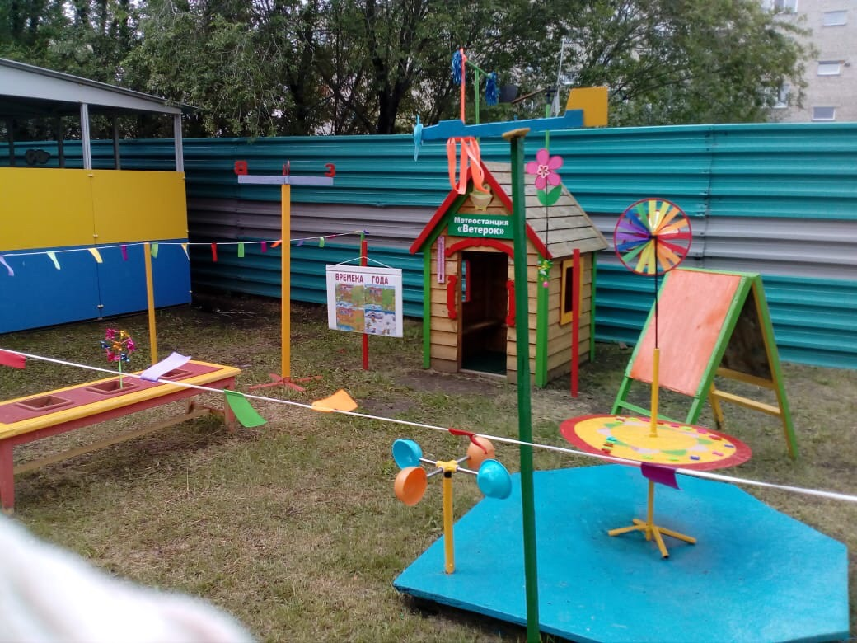

Slide 26
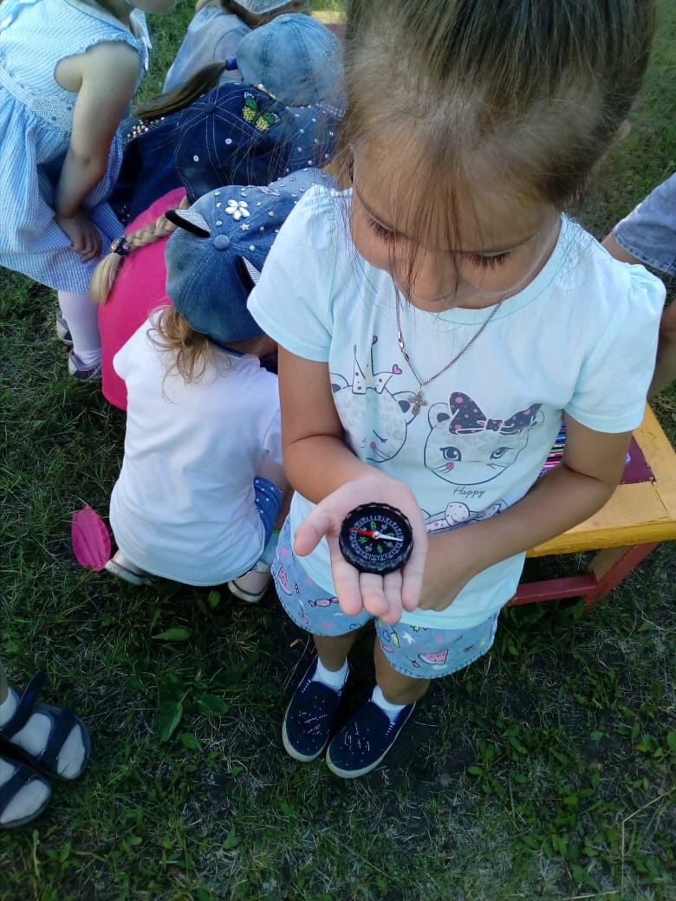

Slide 27
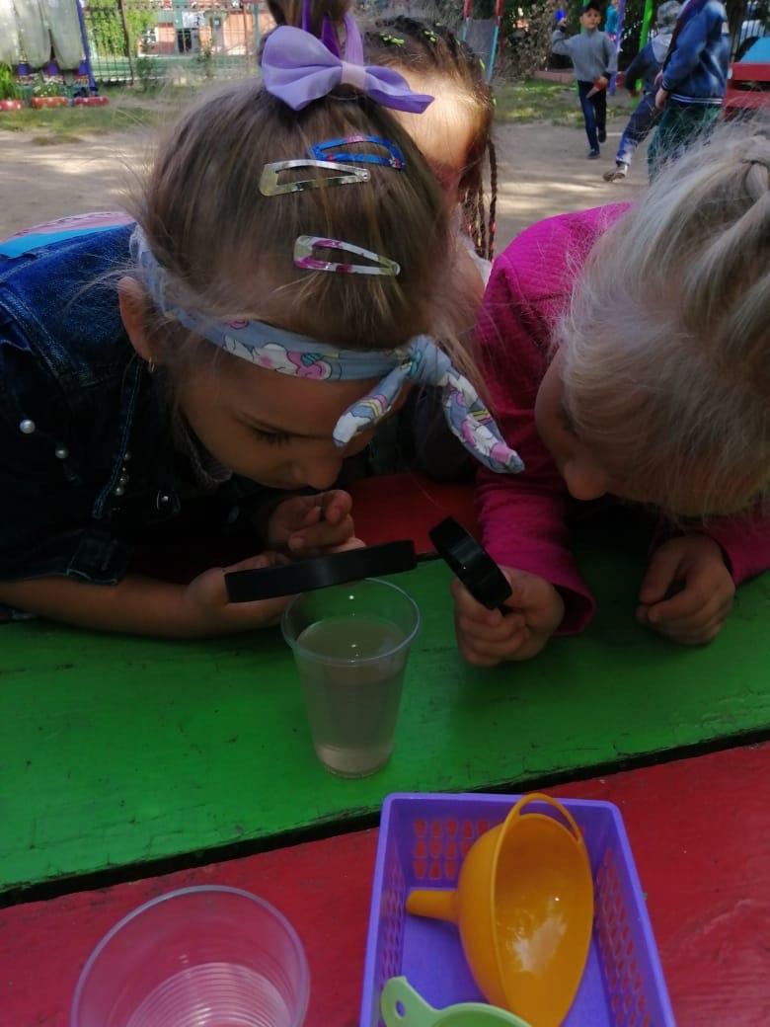
Опытная деятельность на метеостанции

Slide 28
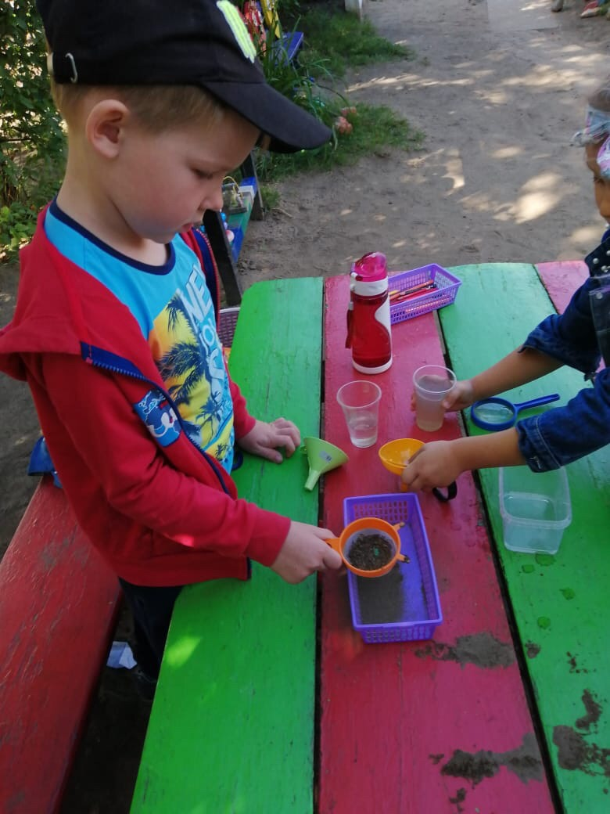

Slide 29
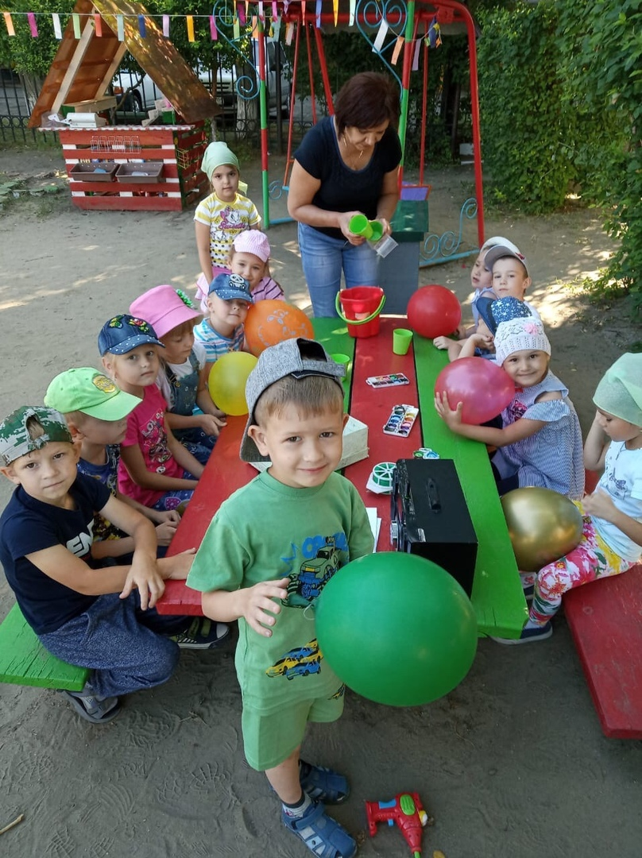

Slide 30

Мы используем оборудование двух видов. Традиционные приборы: термометр, дождемер и приборы, изготовленные совместно с детьми и родителями.

Slide 31
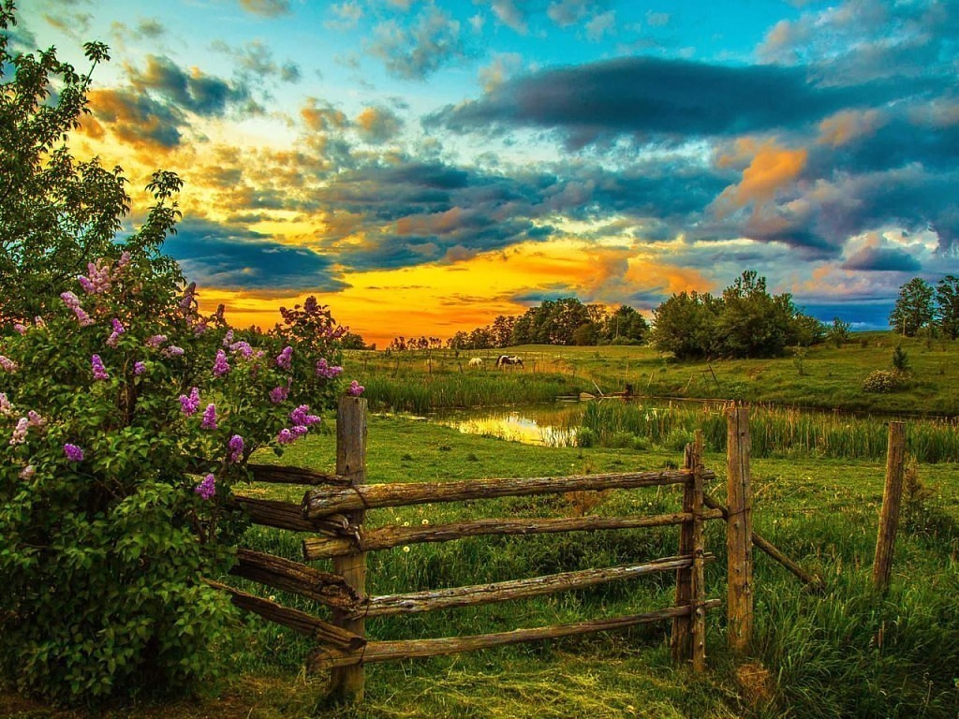
Спасибо за внимание!

